Slide 1

Alueellista elinvoimaa kannattaa rahoittaa - miten varmistetaan monipuolinen rahoituspohja

Slide 2
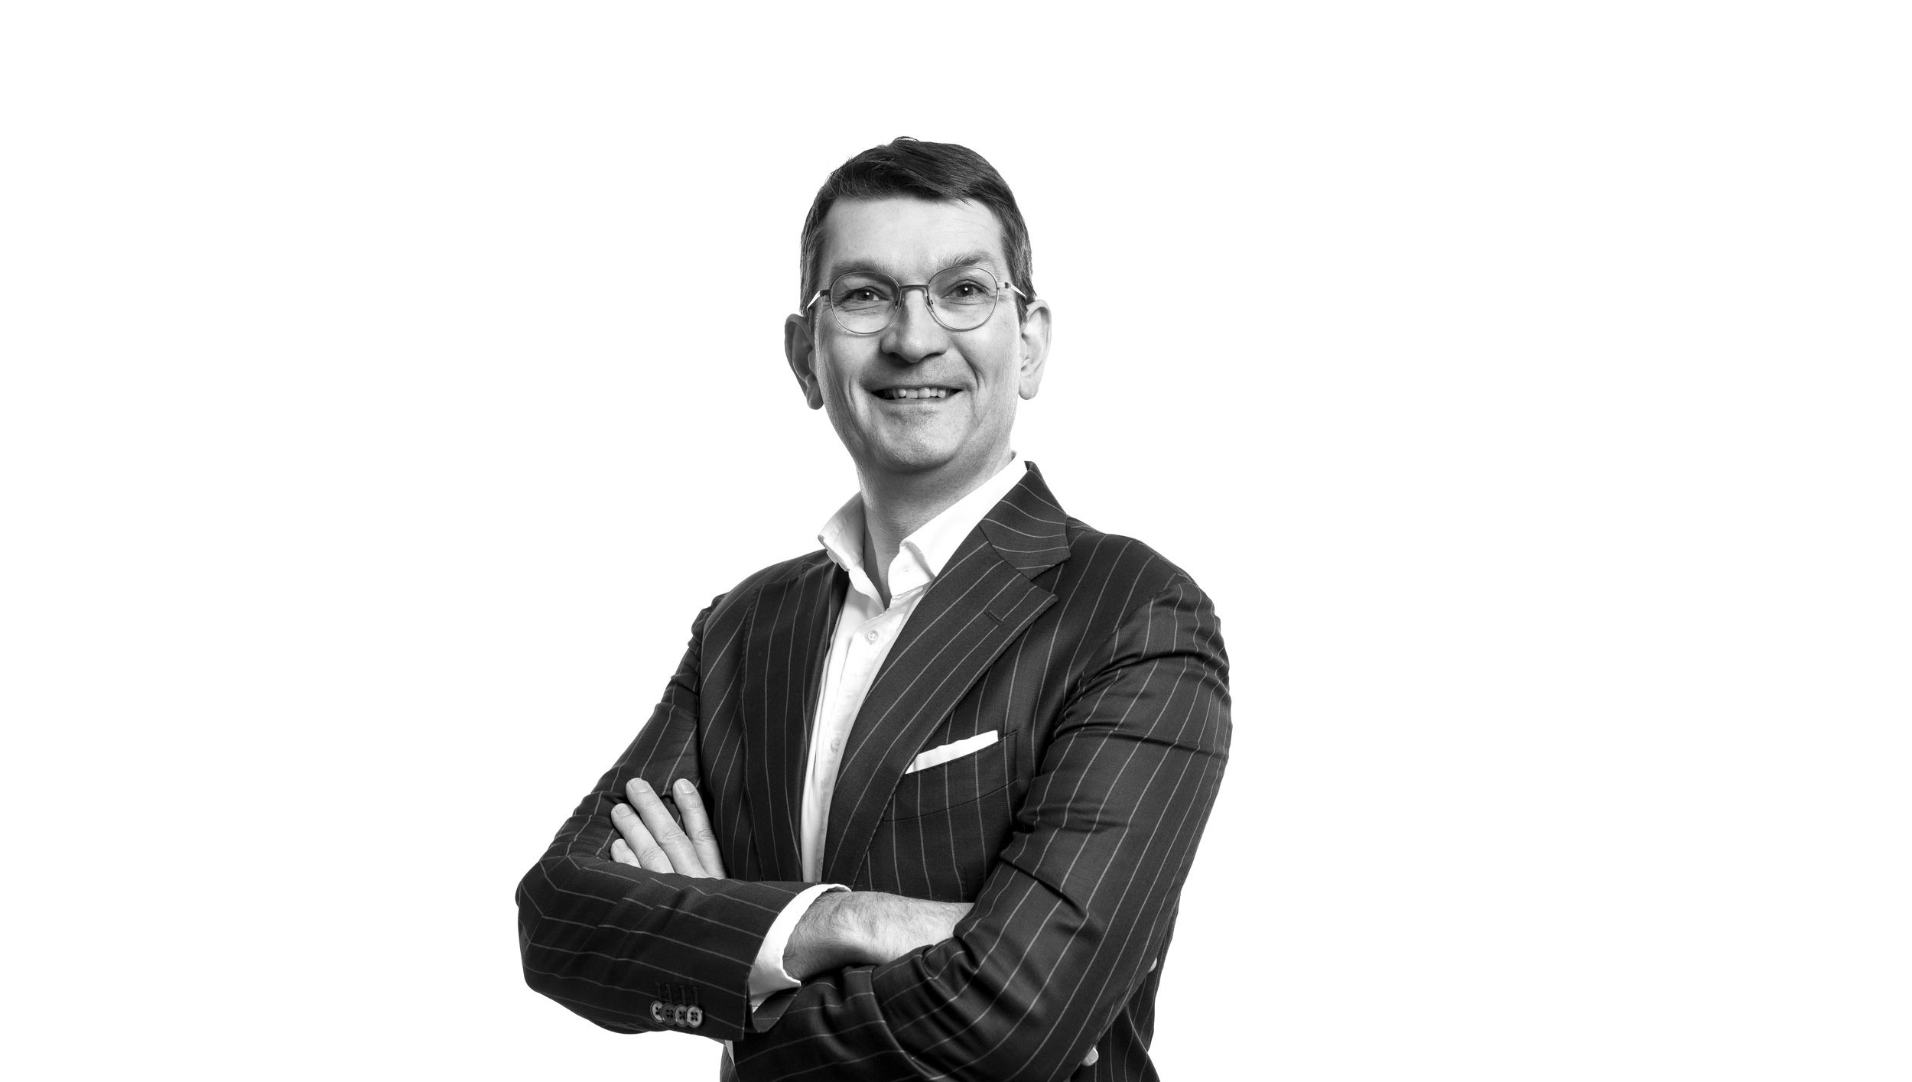

Slide 3
Elinvoima
Kyky säilyä, kehittyä ja uudistua, eli
Pitovoima
Vetovoima

Slide 4
Elinvoiman yleisimmät mittarit
Talous
Työllisyys
Väestönkehitys
Palveluiden laatu ja saatavuus
Yhteisöllisyys ja osallisuus (englanniksi myös agency, eli toimijuus)
Kulttuurinen ja sosiaalinen moninaisuus - diversiteetti

Slide 5

Mittakaava – julkiset panostukset kulttuuriin
Vuoden 2025 valtion budjetissa taiteen ja kulttuurin määrärahat olivat 538 miljoonaa euroa
Vuonna 2025 Suomen kuntien yhteenlasketut kulttuuribudjetit — eli käyttömenot ja avustukset kulttuuritoimintaan — olivat noin 670 miljoonaa euroa
Yksityiset panostukset kulttuurialalla olivat vuonna 2025 arviolta 75-90 miljoonaa euroa
Valtion suunta laskeva, kaupunkien osalta hajontaa

Slide 6
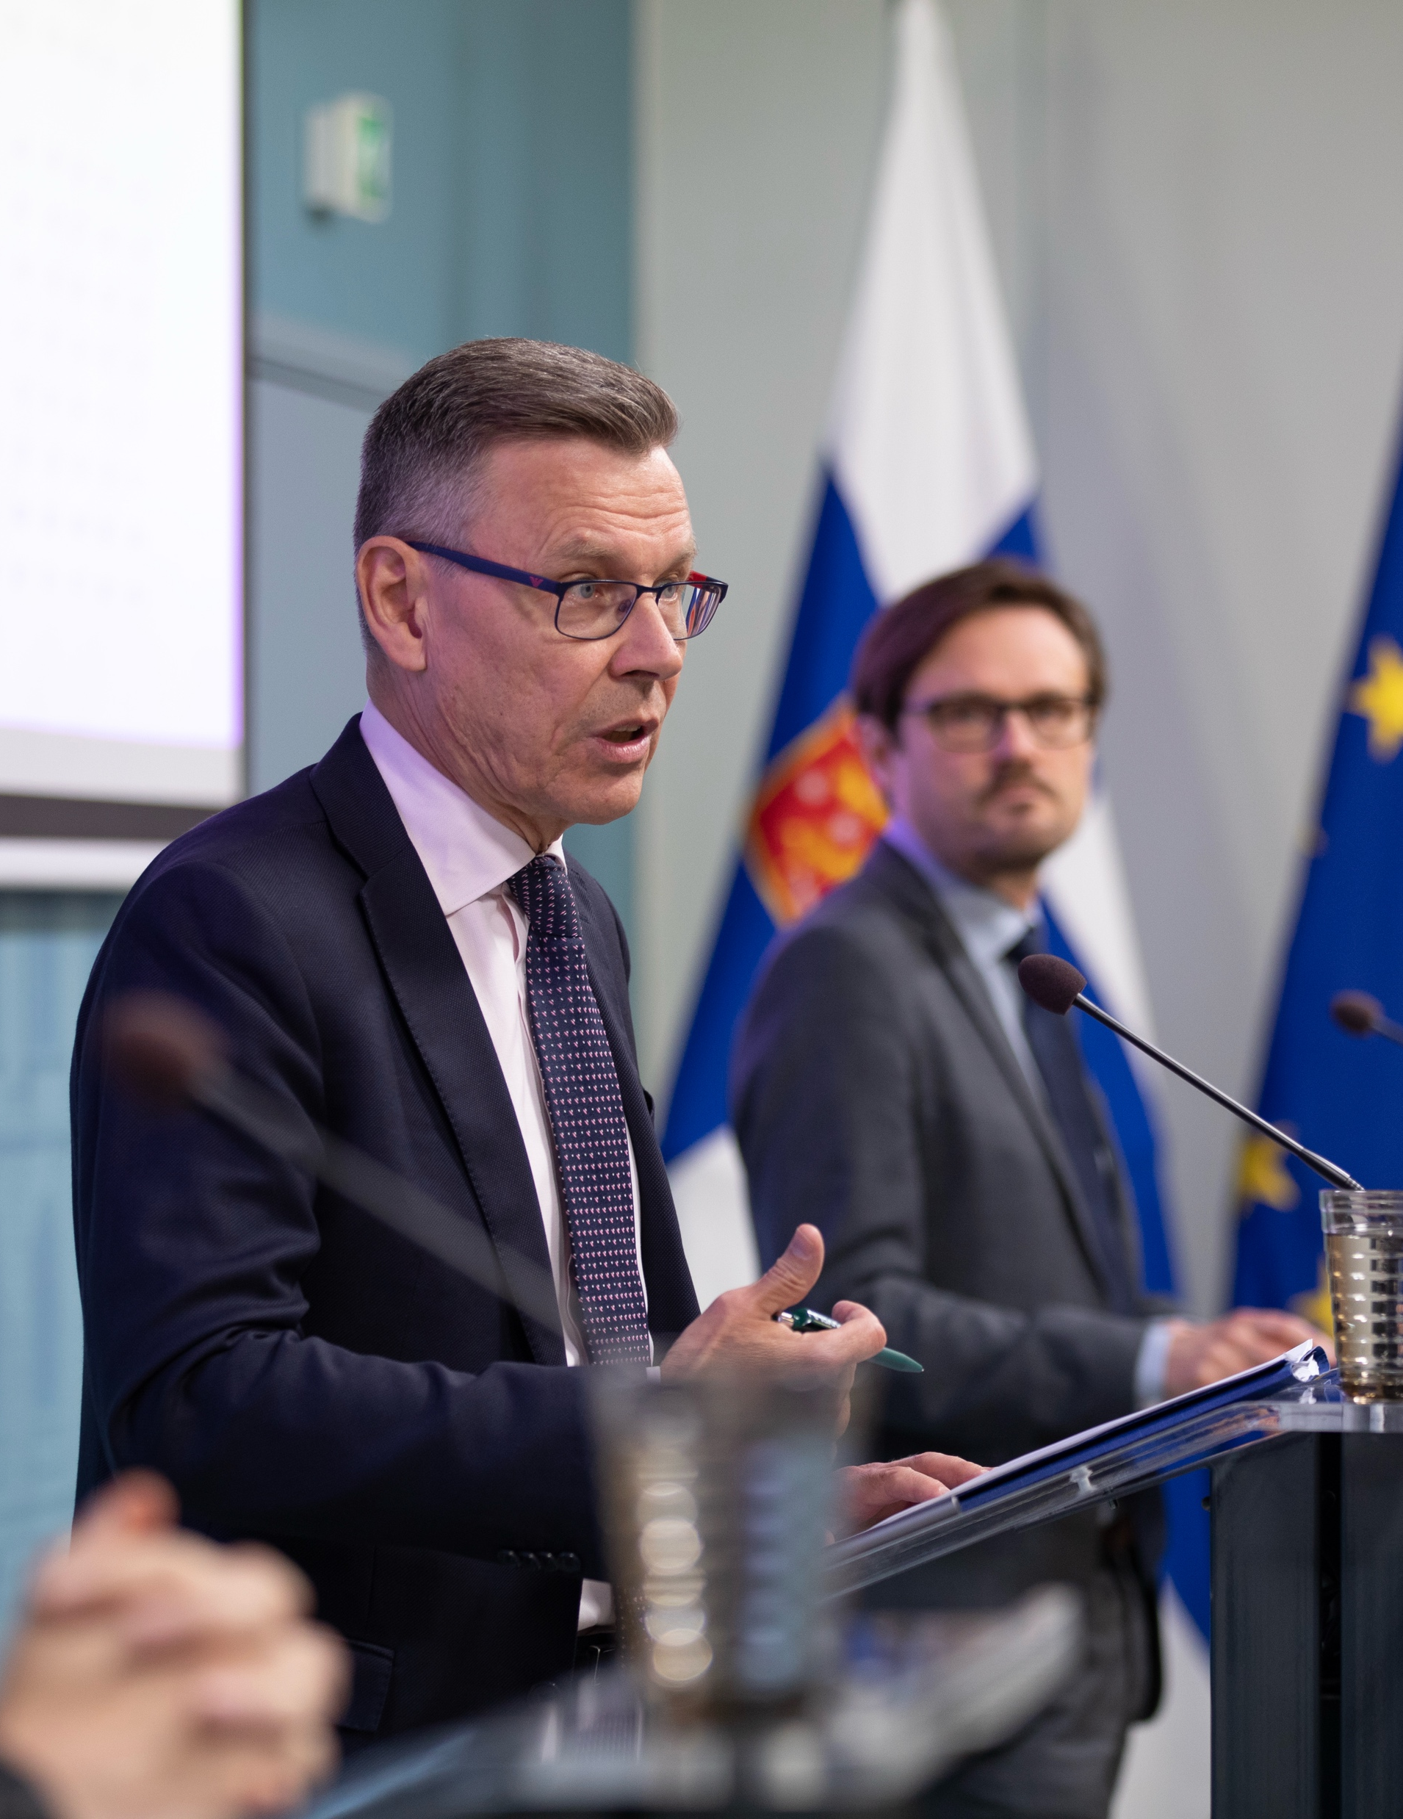
Suomen talouden ja julkisen talouden tilanne syksyllä 2025 (VM)
BKT kasvaa hitaasti: Suomen talous kasvaa 1,0 % vuonna 2025, 1,4 % vuonna 2026 ja 1,7 % vuonna 2027. Kasvun vetureina ovat investoinnit energiasiirtymään ja puolustukseen sekä rakentamisen toipuminen.
Työllisyys kääntyy kasvuun vasta 2026–2027: Työttömyysaste on 9,4 % vuonna 2025, mutta laskee 8,4 %:iin vuoteen 2027 mennessä. Työllisyysaste nousee 77,3 %:iin (20–64-vuotiaat) vuonna 2027.
Inflaatio hidastuu: Kuluttajahintojen nousu on hidastunut selvästi. Vuonna 2025 inflaatio on 0,4 %, vuonna 2026 1,4 % ja vuonna 2027 1,9 %.
Julkinen talous pysyy alijäämäisenä: Julkisyhteisöjen alijäämä on 4,3 % BKT:sta vuonna 2025, 3,6 % vuonna 2026 ja noin 3 % ennustejakson lopulla. Velkasuhde ylittää 90 % vuonna 2029.
Velkaantuminen jatkuu: Julkisyhteisöjen velka kasvaa lähes 87 %:iin BKT:sta vuonna 2025 ja yli 90 %:iin vuoteen 2029 mennessä. Velkasuhde vakiintuu hetkellisesti 2027, mutta kääntyy taas kasvuun.
Sopeutustoimet ja riskit: Hallituksen sopeutustoimet ja talouskasvu pienentävät alijäämää vain maltillisesti. Menopaineita aiheuttavat puolustusmenot, hoiva- ja hoitomenot sekä velanhoitokustannukset. Kestävyysvaje on noin 2 % BKT:sta eli noin 7 mrd. euroa vuonna 2029.
Kulutus ja investoinnit: Kotitalouksien kulutus kasvaa ostovoiman parantuessa, mutta säästämisaste on edelleen korkea. Investoinnit kasvavat erityisesti energiasiirtymän ja puolustushankintojen ansiosta.
Työmarkkinat: Työvoiman määrä kasvaa maahanmuuton ja hallituksen työllisyystoimien ansiosta, mutta työttömyys pysyy rakenteellista tasoa korkeampana vielä 2027.
Kuntatalous ja hyvinvointialueet: Kuntien ja hyvinvointialueiden talous pysyy alijäämäisenä, vaikka menojen kasvu hidastuu. Sopeutuspaineet jatkuvat erityisesti hyvinvointialueilla.

Slide 7

Rahoituspohjan monipuolistaminen
Kaksi eri lähestymistapaa
Pyritään vahvistamaan itse toiminnan rahoittamista
Pyritään vahvistamaan vapaata omaa pääomaa
Lahjoitus / Yhteistyö
Vastikkeellisuus

Slide 8

Yritykset ovat kuvittelun alustoja
Kuten taiteet, yritykset ovat kuvittelua ja ongelmanratkaisuja.
Yrityksen strategia on tulevaisuuden kuvittelua.
Logiikka on kuitenkin erilainen. Sijoitetulle pääomalle haetaan tuottoa.
Samoja kysymyksiä, eri kieli.
Entä metodit? Mitä voisimme oppia?

Slide 9


Slide 10

Motiivi
Henkilökohtainen – yhteiskunnallinen – yritykseen liittyvä
Henkilökohtainen kosketuspinta – voi olla täysin eri paikkakunnalta tai jopa eri taiteenalalta
Elinvoima puhe myös niille, jolla syvät paikalliset juuret, usein kasvuyhtiölillä ja/tai perheyhtiöillä
Verkostojen läpikäynti, omat osoitekirjat, mutta myös paikkakunnan järjestöt
Demografia
Jos merkittävä toimija esimerkiksi urheilussa, voi kokeilla laventamista kulttuurin kenttään

Slide 11

Sitko ja systemaattisuus
Kuten verjostopääoman kerryttämisessä tässä vaaditaan sitkoa.
First rule of networking – don´t keep score
Ja samalla, pitää olla systematiikkaa
Miten tällainen yhtälö toimii?

Slide 12

Myyntipuhe
Tavoitteena saada aikaan tapaaminen/palaveri/vierailu/konserttikäynti
Voiko saada elinvoima puheenvuoron paikkallisten yrittäjien tai kauppakamarin tilaisuuteen (siis muiden alustat)
Ehdottaa menu-lähestymistapaa

Slide 13

Voiko aikaansaada liikettä?
Onko mahdollista löytää yksi tai useampi, joka/jotka itse kokevat, että voivat tehdä merkityksellisen elinvoima-teon ja kutsuvat muita alueen toimijoita yhteisen pöydän äärelle – tavallaan käynnistävät liikkeen
Tällaisessa tilanteessa, pitää tehdä like mahdollisimman vaivattomaksi tekijälle, eli tarjota kaikki hallinnollinen ja muu tuki toiminnalle

Slide 14

Millaista vastikkeellisuutta?
Hyvä nostaa esille useita vaihtoehtoja ja hintapisteitä
Esimerkiksi:
Vapaaoppilaspaikat, stipendit
Nimikkosalit tai muut tilat
“Kustannusten myynti”
Vierailevat opettajat
Musiikkia palvelutaloihin tai muu julkinen taide
Yhteistyön muodot:
Viestintä ja näkyvyys
Uniikit elämykset
Palkitseminen
Asiakastilaisuudet ja tilat
Kannatus/yritysjäsenyys

Slide 15
Edunvalvonta on puolenpitoa

Slide 16
Muutetaan ongelman tavoitteeksi
Mitä Public Affairs on?
Vastaavaa sanaa käsitteenä ei ole suomeksi.
Vaikuttajaviestintä
Sidosryhmäsuhteet
Edunvalvonta

Slide 17

Haaste melkein kaikille
Vaikuttajaviestinnän aihe on viestijälle usein kaikkein tärkein, henkilökohtaisin aihe. Viestijä kokee sen mailman tärkeimmäksi asiaksi ja asiaksi, joka sekä koskettaa, että innostaa valtavasti.
Tämä pätee niin yrityksiin, järjestöihin kun myös muihin vaikuttajaviestintää tekeviin tahoihin.
Mutta päättäjän pöydällä se on harvoin ainut asia.
Pitääs siis suhteuttaa ja tietää mitä muuta päättäjällä on juuri nyt työn alla.
Pitää siis asettaa oma asia päättäjän kontekstiin.

Slide 18
Mitä päättäjä/virkakunta tarvitsee?
MILTTON_MITÄ PÄÄTTÄJÄT TARVITSEVAT?
TARVE
LOBBARIN ROOLI
parempaan johtamiseen
tutkimustietoa tiedolla johtamiseen
halu pysyä kärryillä
taustatietoa/brief ajankohtaisista keskusteluaiheista
oman näkemyksen puolustamiseen
argumentteja asian puolustamiseksi tai torjumiseksi
päätelmien tekeminen
johtopäätöksien kirkastaminen
halu ajatusjohtajuuteen
näkemyksien/näkökulmien tuottaminen
aktiivisuuden osoittamiseen
asian ideointi, jota ko. taho voisi lähteä edistämään
laatia parempia vaikutussarvioita
tutkimustulosten koontia
politiikkasuositusten tekeminen
toimenpidesuositusten laadinta: mitä pitäisi sitten tehdä?
arvioida parasta vaikuttamiskeinoa
arvio kustannusvaikuttavimmista toimenpiteistä
kommenttipyyntö
asiantuntijakommentointi pyydettyyn materiaaliin/asiakirjaan

Slide 19

Vaikuttajatapaamisten huoneentaulu: palvele päätöksentekijää
Esitä ratkaisuja, älä kiikuta ongelmia.
Älä tuhlaa kenenkään aikaa.
Tuota tiedollista lisäarvoa, ole hyödyksi. Kerro aina tärkein asia heti tapaamisen alussa.
Tutkimusmetodologia on tutkijoille tärkeää, päättäjille taas kirkkaat johtopäätökset ja politiikkasuositukset
Pysy agendassa, puhu tiiviisti ja selkeästi ja kansantajuisesti. Tämä on usein kaikkein vaikein asia! Jäsennelty esitys auttaa tässä.
Oikea-aikaisuus on vaikuttamisen lähtökohta. Tärkeä osa vaikuttamista on selvittää, mitä, missä ja milloin tapahtuu. Kun päätökset on tehty, on yleensä liian myöhäistä.
Älä ärsytä tai hauku ketään – ellet ole täysin varma luottamuksellisuudesta ja yhteisestä vihollisesta.
Älä varsinkaan mene kertomaan poliittiselle toimijalle, mitä hän on tehnyt/sanonut väärin.
Kuuntele ja pyri dialogiin
Faktatarkista kaikki väitteesi

Slide 20
Nillitys ja Jallitus
C.P. Snow, Two Cultures essee (1959) – luonnontieteen teknistieteellinen kulttuuri ja humanistinen kirjallisuusintellektuellien kulttuuri
Juha Hurme (26.11.2019):
“Taiteella, tieteellä ja sivistyksellä on luja yhteys. Taide, ajattelumme herkkä ja taipuisa kärki, opettaa näkemään toisin. Tiede osoittaa ja vaatii, että meidän on nähtävä toisin. Taiteen luonteeseen kuuluvat utelias pelottomuus, löytöretket tuntemattomille rajoille sekä vastustamaton viehätys uuteen ja kummalliseen. Ja tiede on uudesta ja tuikituntemattomasta innoissaan kuin piltti joululahjasta.
Taide on huoletonta. Tiede on huolellista. Tiede on nillitystä. Taide on jallitusta.”

Slide 21
Kiitos.
Max Mickelsson
max.mickelsson@miltton.com
+358 50 4999 776

